Slide 1









Εγγραφές μαθητών για το σχολικό έτος 2025-2026
Από 5 έως 24 Μαρτίου 2025
ΝΗΠΙΑΓΩΓΕΙΟ ΑΕΡΟΔΡΟΜΙΟΥ ΤΑΝΑΓΡΑΣ
όπου η μάθηση συναντά την διασκέδαση και την ανακάλυψη

Slide 2






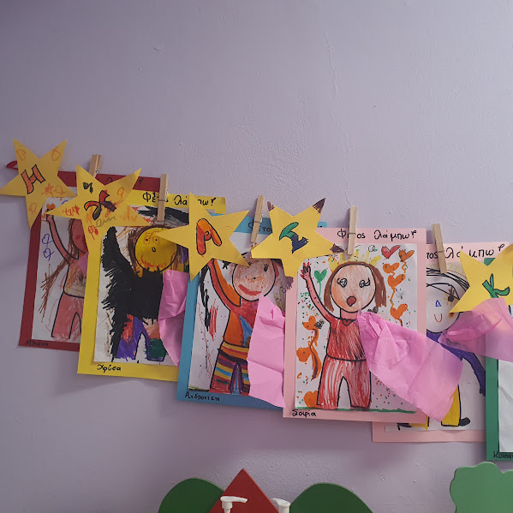


Το σχολικό έτος 2025-2026, θα φοιτήσουν τα παιδιά που γεννήθηκαν το έτος 2020(νήπια) και το έτος 2021 (προνήπια).

Slide 3




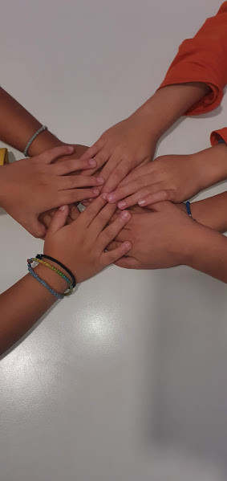




Στο Νηπιαγωγείο Αεροδρομίου Τανάγρας,
εγγράφονται μαθητές;
που η μόνιμη διεύθυνση κατοικίας τους βρίσκεται εντός της 114 ΠΜ
που είναι τέκνα εργαζομένων της 114ΠΜ.

Slide 4






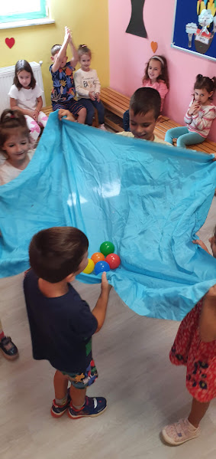




Διαδικασία εγγραφής:
Την Ηλεκτρονική Αίτηση Εγγραφής υποβάλλουν οι γονείς/κηδεμόνες στο Νηπιαγωγείο, μέσω της ηλεκτρονικής πλατφόρμας του Υπουργείου Ψηφιακής Διακυβέρνησης στην ηλεκτρονική διεύθυνση:
https://proti-eggrafi.services.gov.gr

Slide 5











Για την υποβολή της ηλεκτρονικής αίτησης ακολουθήστε τα εξής βήματα:
.
Είσοδος στη σελίδα της εφαρμογής (https://proti-eggrafi.services.gov.gr/) και επιλογή του Νηπιαγωγείου στο οποίο ανήκει σύμφωνα με τη διεύθυνση κατοικίας του.
Οι γονείς/κηδεμόνες, κατά την είσοδό τους στην Ηλεκτρονική Υπηρεσία «Πρώτη Εγγραφή» της Ενιαίας Ψηφιακής Πύλης (gov.gr) αυθεντικοποιούνται με τη χρήση των κωδικών-διαπιστευτηρίων της Γενικής Γραμματείας Πληροφοριακών Συστημάτων Δημόσιας Διοίκησης του Υπουργείου Ψηφιακής Διακυβέρνησης (taxisnet)
Συμπλήρωση στοιχείων επικοινωνίας:
Κατά την είσοδό του στο σύστημα, ο γονέας/κηδεμόνας συμπληρώνει τα στοιχεία ηλεκτρονικού ταχυδρομείου (προαιρετικά) και κινητού τηλεφώνου μέσω του οποίου θα ενημερώνεται για την πορεία της αίτησής του

Slide 6




Για την υποβολή της αίτησης οι γονείς/κηδεμόνες συμπληρώνουν διαδοχικά τα ακόλουθα ;
α) τα στοιχεία του προνηπίου-νηπίου για το οποίο αιτούνται την εγγραφή.(Σε περίπτωση ωστόσο που για οποιοδήποτε λόγο ο κατάλογος δεν περιλαμβάνει το τέκνο που επιθυμούν να εγγράψουν, έχουν τη δυνατότητα να εισάγουν μόνοι τους τα στοιχεία του νηπίουπρονηπίου και να τεκμηριώσουν τη σχέση κηδεμονίας, είτε με δικαστική απόφαση επιμέλειας, είτε με ιδιωτικό συμφωνητικό ρύθμισης επιμέλειας, με ανάρτηση σχετικού αποδεικτικού σε ψηφιακή μορφή)
β)τη διεύθυνση μόνιμης κατοικίας τους, την οποία τεκμηριώνουν αναρτώντας σχετικό αποδεικτικό έγγραφο σε ψηφιακή μορφή όπως λογαριασμό ΔΕΚΟ, μισθωτήριο συμβόλαιο ή άλλο δημόσιο πρόσφατο έγγραφο από το οποίο να προκύπτει ρητά η διεύθυνση κατοικίας
γ) τα στοιχεία άλλου/ων τέκνου/ων, που φοιτά/ούν στην ίδια ή σε συστεγαζόμενη σχολική μονάδα, εφόσον υπάρχει/ουν και για το/τα οποίο/α θα χρειαστεί να προσκομίσουν Βεβαίωση Φοίτησης από τον/τη Διευθυντή/ντρια της συστεγαζόμενης σχολικής μονάδας
δ) εάν επιθυμούν τη φοίτηση του προνηπίου-νηπίου στο Τμήμα Πρόωρης Υποδοχής, στο Προαιρετικό Ολοήμερο Πρόγραμμα
ε) τα στοιχεία των συνοδών των προνηπίων-νηπίων κατά την προσέλευση και αποχώρησή τους από τη σχολική μονάδα ενώ παράλληλα επιλέγουν τη δήλωση: «Υποβάλλοντας αυτή την αίτηση, αναλαμβάνω την ευθύνη για την ασφαλή προσέλευση και αποχώρηση του προνηπίου-νηπίου».

Slide 7



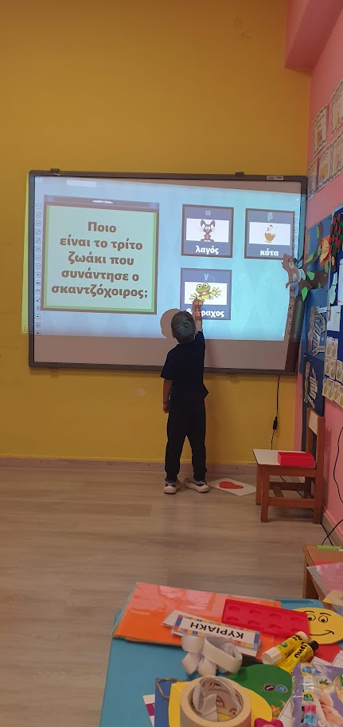



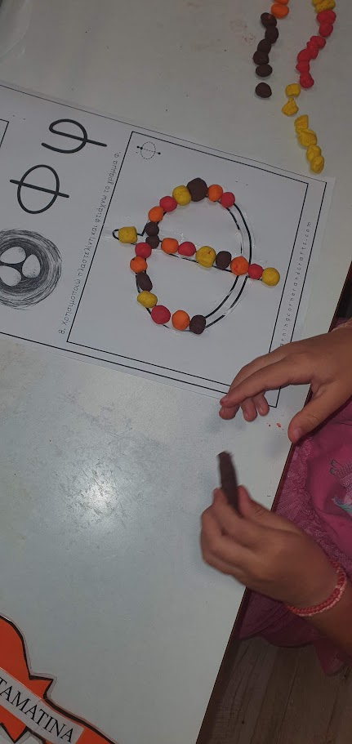



Πριν την οριστική υποβολή της αίτησης, (παρ. 3 του άρθρου 2 της ΚΥΑ 53128/Δ1/2020 (Β΄ 1767)) οι γονείς/κηδεμόνες ενημερώνονται από την ηλεκτρονική υπηρεσία «Πρώτη Εγγραφή» της Ενιαίας Ψηφιακής Πύλης (gov.gr) για τα παραστατικά που θα απαιτηθεί να προσκομίσουν κατά την επίσκεψή τους στη σχολική μονάδα εντός της προθεσμίας που ορίζει ο/η Διευθυντής/ντρια-Προϊστάμενος/νη του Νηπιαγωγείου.
Τα παραστατικά που θα απαιτηθεί να προσκομίσθούν :
α) η αίτηση εγγραφής για το τμήμα πρόωρης υποδοχής και για το Προαιρετικό Ολοήμερο Πρόγραμμα.
β) Ατομικό Δελτίο Υγείας Μαθητή, σύμφωνα με τη με αρ. πρωτ. Φ.6/1094/80261/Δ1/20-5-2015 Εγκύκλιο του Υ.ΠΑΙ.Θ.Α. (Α.Δ.Υ.Μ.)
γ) Βιβλιάριο υγείας του/της μαθητή/τριας, ή άλλο στοιχείο, από το οποίο αποδεικνύεται ότι έγιναν τα εμβόλια που προβλέπονται και είναι ενταγμένα στο Εθνικό Πρόγραμμα Εμβολιασμών. (παρ. 4, του άρθρου 6 του ΠΔ 79/2017 (Α΄ 109), όπως τροποποιήθηκε με την παρ. 1 του άρθρου 44 του ν.4777/2021 (Α΄ 25).
δ) Γνωμάτευση από ΚΕ.Δ.Α.Σ.Υ., εφόσον υπάρχει, σε περίπτωση μαθητή/τριας με αναπηρία ή ειδικές εκπαιδευτικές ανάγκες.
Επισημαίνεται ότι η γνωμάτευση αυτή δεν αποτελεί προϋπόθεση εγγραφής του/της μαθητή/τριας στο Νηπιαγωγείο, διευκολύνει όμως την οργάνωση για την υποστήριξη μαθητών με ειδικές εκπαιδευτικές ανάγκες.

Slide 8




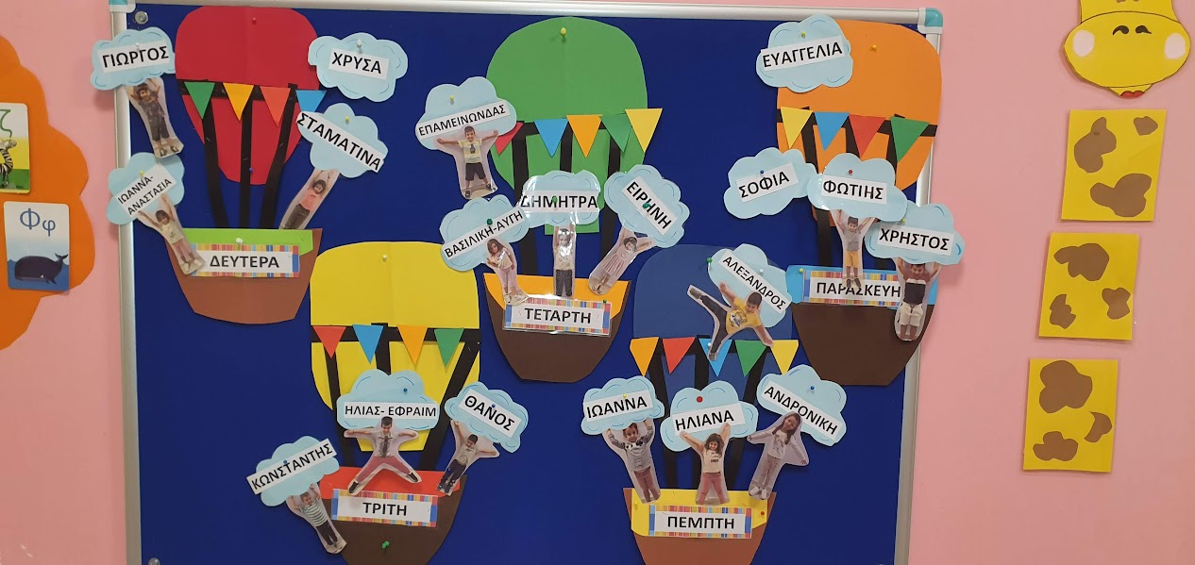




Προϋποθέσεις συμμετοχής μαθητών /τριών στο Τμήμα Πρόωρης Υποδοχής:
1. Στο Τμήμα Πρόωρης Υποδοχής δικαίωμα συμμετοχής έχουν προνήπια/νήπια τα οποία είναι εγγεγραμμένα και φοιτούν στο Προαιρετικό Ολοήμερο Πρόγραμμα.
2. Ο ελάχιστος αριθμός για τη λειτουργία του Τμήματος Πρόωρης Υποδοχής είναι τα πέντε (5) προνήπια/ νήπια.
3. Ο χρόνος προσέλευσης στο συγκεκριμένο τμήμα είναι 7:45-8:00.
4. Η αποχώρηση των μαθητών/τριών του Προαιρετικού Ολοήμερου Προγράμματος πραγματοποιείται στις 16:00 σύμφωνα με το Ωρολόγιο Πρόγραμμα του Ενιαίου Τύπου Ολοήμερου Νηπιαγωγείου
Πρόωρη αποχώρηση νηπίων/προνηπίων από το Ολοήμερο Πρόγραμμα δεν προβλέπεται.

Slide 9










Στοιχεία επικοινωνίας:
Νηπιαγωγείο Αεροδρομίου Τανάγρας
Προϊσταμένη :Βεσκούκη Σταυρούλα
mail@nip-aer-tanagr.voi.sch.gr
Τηλέφωνο Νηπιαγωγείου:2262045924
Ώρες επικοινωνίας για πληροφορίες :12:15-13:00
5-24 Μαρτίου

